Slide 1
w
Les SHS en Santé : implication dans les projets du Cluster Santé

Slide 2
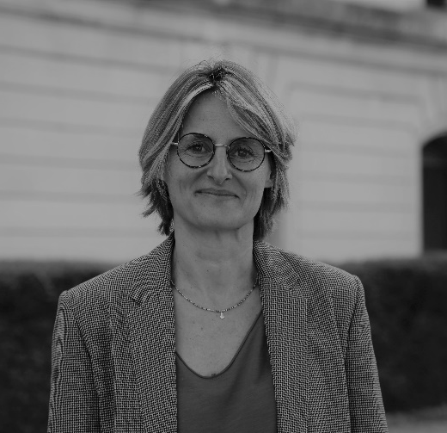






PCN Santé – Qui sommes-nous ?
Virginie Sivan, MESRI
Coordination PCN et représentation au comité de programme Santé
Vania Rosas-Magallanes
Sophie Decamps
Catherine Tostain-Desmares
Nous contacter : pcn-sante@recherche.gouv.fr
Nous suivre : LinkedIn
Liste de diffusion
Notes:
Voici le point de contact national santé, nous sommes trois membres et une coordinatrice qui est aussi représentante au comité du programme santé pour la france,
L’objectif du PCN Santé est de vous INFORMER, SENSIBILISER, CONSEILLER, ORIENTER, SUR :
Les opportunités de financement de projet d’Horizon Europe en santé, les modalités de fonctionnement du programme, l’adequation des projets aux appels
Nous rencontrons de porteurs de projets par mail et téléphone
Nous organisation de journées d’information, de wébinaires sur les appels ou d’autres aspects, par exemple: éthique, dashboard, construire son réseau, entre autres
Signaler l’existence et orienter vers d’autres sources de financement susceptibles de mieux répondre aux besoins des équipes

Slide 3

PCN SHS – Qui sommes-nous ?
Julien Ténédos Coordinateur Clusters 2 et 3 | MESR (100%)
Margot Burident Membre | MESR (40%) Université Picardie Jules Verne
Sylvie Gangloff Membre | MESR (40%) Fondation Maison des Sciences de l’Homme
Florent Goiffon Membre | MESR (40%) Université Paul-Valéry Montpellier
Alexandra Torero Ibad Membre | MESR (40%) Université de Lille
pcn-shs@recherche.gouv.fr
https://www.horizon-europe.gouv.fr/cluster-2

Slide 4

PCN – Que fait-on ?
INFORMER, SENSIBILISER, CONSEILLER LES ÉQUIPES SUR
Les opportunités de financement de projets Horizon Europe en santé
Les modalités de fonctionnement du programme
Rencontre de porteurs de projets ou échange par mail et téléphone
https://www.horizon-europe.gouv.fr/cluster-1-sante
https://www.horizon-europe.gouv.fr/cluster-2
FORMER la communauté scientifique et les personnels support
Organisation de formations (dashboard, construire son réseau)
ORIENTER
Signaler l’existence et orienter vers d’autres sources de financement susceptibles de mieux répondre aux besoins des équipes
CE QUE NOUS NE FAISONS PAS
Le PCN ne fait pas de montage de projets
Le PCN ne fait pas de relecture de propositions
Notes:
CALIBRI

Slide 5
La santé dans Horizon Europe
Pilier 1
Science d’excellence
Conseil européen de la recherche
Actions Marie Skłodowska-Curie
Infrastructures de recherche
Pilier 2
Problématiques mondiales et compétitivité industrielle et européenne
Culture, créativité et société inclusive
Sécurité civile pour la société
Numérique, industrie et espace
Climat, énergie et mobilité
Alimentation, bioéconomie, ressources naturelles, agriculture et environnement
Centre commun de recherche
Pilier 3
Europe plus innovante
Conseil européen de l’innovation
Écosystèmes européens d’innovation
Institut européen d’innovation et de technologie
Santé
Élargir la participation et renforcer l’espace européen de la recherche
Élargir la participation et développer l’excellence
Réformer et consolider le système européen de R&I
Notes:
On retrouve les programmes d’horizon 2020
Pilier 1: principalement recherche non thématique
Pilier 2: 6 clusters « nouvelle appellation de défis sociétaux »: recherche collaborative
Pilier 3: programme phare de HE
Nouveautés
Programme santé prinicpalement clsueter santé mais aussi autres programmes
Actions liées à la santé dans autres clusters
Actions santé dans EIC
Programmes non thématiques

Slide 6

Le Cluster Santé
6 domaines
d’intervention
Priorités politiques de l’UE (Transition verte et numérique)
Orientations Stratégiques pour la R&I
“Expected impacts” – Destinations
Planification stratégique
2021-2024*
Programme de travail
Santé
Partenariats en santé
Mission Cancer
* https://op.europa.eu/en/web/eu-law-and-publications/publication-detail/-/publication/3c6ffd74-8ac3-11eb-b85c-01aa75ed71a1
Notes:
(SG) Pictos pour WP, partnerships, Cancer mission, etc, mise en place

Slide 7

La Mission Cancer
Objectif : « D’ici 2030, plus de 3 millions de vies sauvées, vivre mieux et plus longtemps »
La mission cible l’ensemble du continuum du contrôle du cancer, de la prévention des facteurs de risques au soutien des survivant et les soins de fin de vie, pour tous les âges et tous les cancers, y compris les cancers rares et mal compris, cancers pédiatriques, adolescents et jeunes adultes.
→ Programme de travail dédié

Slide 8



Participer au Cluster Santé & Mission Cancer
Qu’est ce qu’un projet collaboratif ?
Consortium de partenaires réunis pour mener à bien un projet collaboratif et multidisciplinaire de recherche et développement, avec un impact à la fois sociétal au bénéfice du citoyen (et des patients) et économique sur les systèmes de santé.
Financement d’un consortium
Coordinateur : seul interlocuteur de la CE, assure le bon déroulé du projet et de ses livrables, et l’interaction entre les partenaires.
Partenaire (Bénéficiaire) : responsable d’un work-package ou d’une activité
5 à 20 à partenaires
Budget 3 à 15M€
4 à 5 ans

Slide 9
Structure d’un appel à projets
Destination n°1 : Titre de la destination
Description de la destination avec un état des lieux et des objectifs à atteindre
Expected Impact : → Long terme
Liste d’impacts en lien avec le plan stratégique que les propositions de l’ensemble des topics de cette destination doivent contribuer à atteindre.
Topic 1.1 : Titre du topic
Expected outcomes : les résultats attendus des projets soumis en réponse à ce topic doivent y contribuer → Court/moyen terme
Scope : périmètre d’action des propositions soumises dans le cadre de ce topic
Topic 1.2 : Titre du topic
Expected outcomes : les résultats attendus des projets soumis en réponse à ce topic doivent y contribuer
Scope : périmètre d’action des propositions soumises dans le cadre de ce topic
Notes:
Mettre à jour

Slide 10
Procédure d’évaluation
  Excellence
  Clarté et pertinence des objectifs du projet; et dans quelle mesure ils sont ambitieux et vont au-delà de l’état de l’art
  Crédibilité de la méthodologie proposée, notamment les concepts sous-jacents, les modèles, hypothèses, approches inter-disciplinaires
  Considération appropriée du genre dans le contenu de la recherche
  Qualité des pratiques de science ouverte, notamment l’engagement des citoyens, de la société civile et des utilisateurs finaux et gestion et partage des résultats de la recherche
  Impact
  Crédibilité de la voie choisie (pathway) pour atteindre les « outcomes » et « impacts » attendus listés dans l’appel et le programme de travail et dans quelle mesure le projet va y contribuer
  Adéquation et qualité des mesures pour maximiser les impacts et résultats attendus, tels que décrit dans le plan d’exploitation et de dissémination, notamment les activités de communication
  Mise en œuvre
  Qualité et efficacité du plan de travail, évaluation des risques et adéquation des efforts assigné à chaque « work packages » et les ressources
  Capacité et rôle de chaque participant, et dans quelles mesures le consortium dans son ensemble apporte l’expertise nécessaire
Note Seuil 12/15
4/5
4/5
3/5
Notes:
Mettre à jour

Slide 11
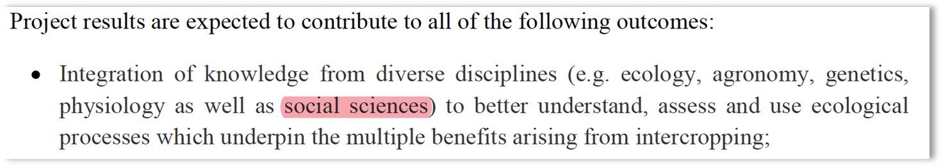
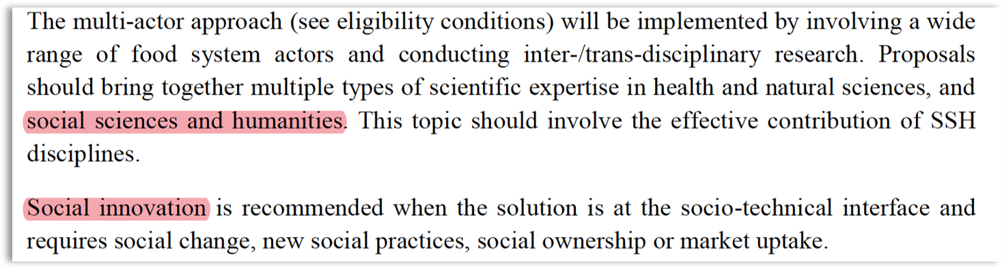

ILLUSTRATIONS
Des appels spécifiques SHS​​
Des appels intégrant une dimension SHS…
… et/ou nécessitant une évaluation de l'impact sociétal​​
L'innovation sociale pour accompagner les avancées scientifiques et technologiques

Slide 12
Les appels à forte composante SHS
The Silver Deal - Person-centred health and care in European regions
Towards a holistic support to children and adolescents’ health and care provisions in an increasingly digital society
Planetary health: understanding the links between environmental degradation and health impacts
Novel approaches for palliative and end-of-life care for non-cancer patients
Resilience and mental wellbeing of the health and care workforce
Access to health and care services for people in vulnerable situations
Comparative effectiveness research for healthcare interventions in areas of high public health need

Slide 13
Les appels à composante SHS mineure
Evidence-based interventions for promotion of mental and physical health in changing working environments (post-pandemic workplaces)
Health impacts of endocrine-disrupting chemicals: bridging science-policy gaps by addressing persistent scientific uncertainties
The role of environmental pollution in non-communicable diseases: air, noise and light and hazardous waste pollution
Interventions in city environments to reduce risk of non-communicable disease (Global Alliance for Chronic Diseases - GACD)

Slide 14
Les Sciences Humaines et Sociales en Santé
Emmanuel Henry
Directeur Adjoint Scientifique de l’Institut Nationale des Sciences Humaines et Sociales (INSHS) du CNRS
Retour d’expérience – Projets en cours du Défi Santé d’H2020
Tetiana Kwan-Tat
Chargée de développement projet, CIRAD
Projet : MOOD
Delphine Grynberg
Professeur, Université de Lille
Projet FAIRE

Slide 15
Les Sciences Humaines et Sociales en Santé
Emmanuel Henry
Directeur Adjoint Scientifique de l’Institut National des Sciences Humaines et Sociales (INSHS) du CNRS
Commentaire général :
Intégrer les SHS assez tôt dans la définition du projet et pas seulement à la fin pour les questions d’acceptabilité de nouvelles solutions ou technologies de santé.
Il faut qu’ils participent à la définition du questionnement scientifique en amont, tel qu’il est formulé par les porteurs du projet
Il faut une cohésion et une discussion en amont entre les scientifiques issues des SHS et les autres scientifiques pour que le projet soit bien évalué

Slide 16
Les SHS en santé
Pluralité de disciplines dans les sciences humaines et sociales :
Histoire : mise en perspective de la façon dont un problème scientifique/médical est posé, ou dont la façon dont la définition d’une maladie est unanimement acceptée parmi les spécialistes ou non
Avoir un peu de recul historique peut permettre de poser différemment la question, de s’interroger sur la manière dont ce consensus scientifique s’est construit
Sociologie et histoire des sciences et histoire de la médecine : mise en miroir des approches développées par les médecins ou les acteurs qui sont sur le terrain
Philosophie : par exemple philosophie de l’éthique de la décision, comment on encadre les décisions dans les moments délicats (fin de vie, traitement difficiles), aide à poser différemment les questions
Science du droit et sciences juridiques : aide à poser les règles juridiques qui encadre les activités médicales et le travail de l’hôpital
Economie et gestion de la santé : mesure l’impact du travail ou du chômage sur l’état de santé, et qui s’intéressent sous l’angle de la gestion aux transformations de l’organisation du système de soin, des hôpitaux, le changement dans les systèmes des tarifications des activités.

Slide 17
Les SHS en santé
Pluralité de disciplines dans les sciences humaines et sociales :
Anthropologie : Très mobilisée dans toutes les problématiques autour de la santé mondiale, accompagne des programmes dans différents pays du sud notamment
Géographie : S’intéresse aux inégalités territoriales de santé, sous l’angle de l’accès au soin mais aussi plus généralement sous l’influence de certaines pollutions ou évènements particuliers
Sciences politiques : angle des politiques publiques de santé, à la fois côté conception et processus de décision et également côté évaluation des politiques publique et leur effet. Approche comparée de systèmes de santé

Slide 18
Les SHS en santé
Différentes thématiques
Participation des usagers, des patients et de leurs familles, à la fois au système de soin et à la recherche : rôle des associations de patients dans la participation aux protocoles de soin mais aussi de recherche au sein des hôpitaux et dans l’information
Recherche autour des enjeux sociaux des technologies biomédicales (imagerie, génétique, etc.), au-delà de la question de leur acceptabilité, réflexion sur comment ils transforment la relation patient/médecin, comment la technicisation de l’hôpital induit toute une transformation de la prise en charge du patient
Question sur les données de santé issues des institutions en France (exemple sécurité sociale, SNDS, etc…) : enjeux juridiques, économiques et socio-politiques à interroger
Hôpital en tant qu’organisation : rapport médecin/patient, transformation des conditions et de l’organisation de travail (ente différents métiers de la santé), évolution démographique et sociale dans les organisations de santé (lien et coordination entre hôpital et médecine de ville), organisation des filières de soins
Intégration des politiques de santé dans l’ensemble des politiques sociales
Enjeux de santé environnementale : inégalité d’exposition et sanitaire injustice environnementale

